Slide 1
Strategy pattern

Slide 2
Vấn đề của OOP kế thừa
Lúc mới design hệ thống, ta dùng abstract class để định đặc điểm tính chất chung của các object con.
Project tiếp tục phát triển và mở rộng. Abstract class thêm các tính năng đồng nghĩa các class con cũng có thêm các tính năng
Có 1 số các class con không cần thiết hoặc không cần đến các tính năng mở rộng của abstract class(làm đối tượng đó trở lên thừa các tính năng và vô lý vì đối tượng không có tính năng đó)

Slide 3
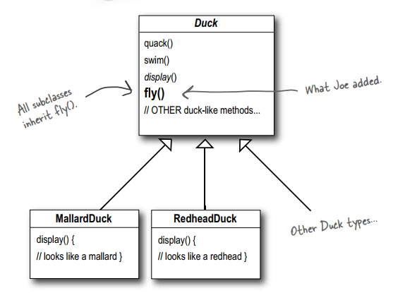

Slide 4
Ví dụ duck OOP
Abstract class Duck chứa các thuộc tính quack(), swim(), display(), fly()
Các class con kế thừa từ class abstract → thừa hưởng toàn bộ tính chất của abstract class
Đối với vịt trời → biết bơi, kêu, bay…
Đối với vịt bầu → biết bơi, kêu nhưng không biết bay(hành động bay đang thừa và đấn đến điểm vô lý của đối tượng so với đời thực)
Đối với vịt nhựa → chỉ biết kêu, còn các hành động khác đều không biết
→ Thừa kế là điều tuyệt vời cho mục đích tái sử dụng code nhưng là ác mộng khi bảo trì, maintain

Slide 5
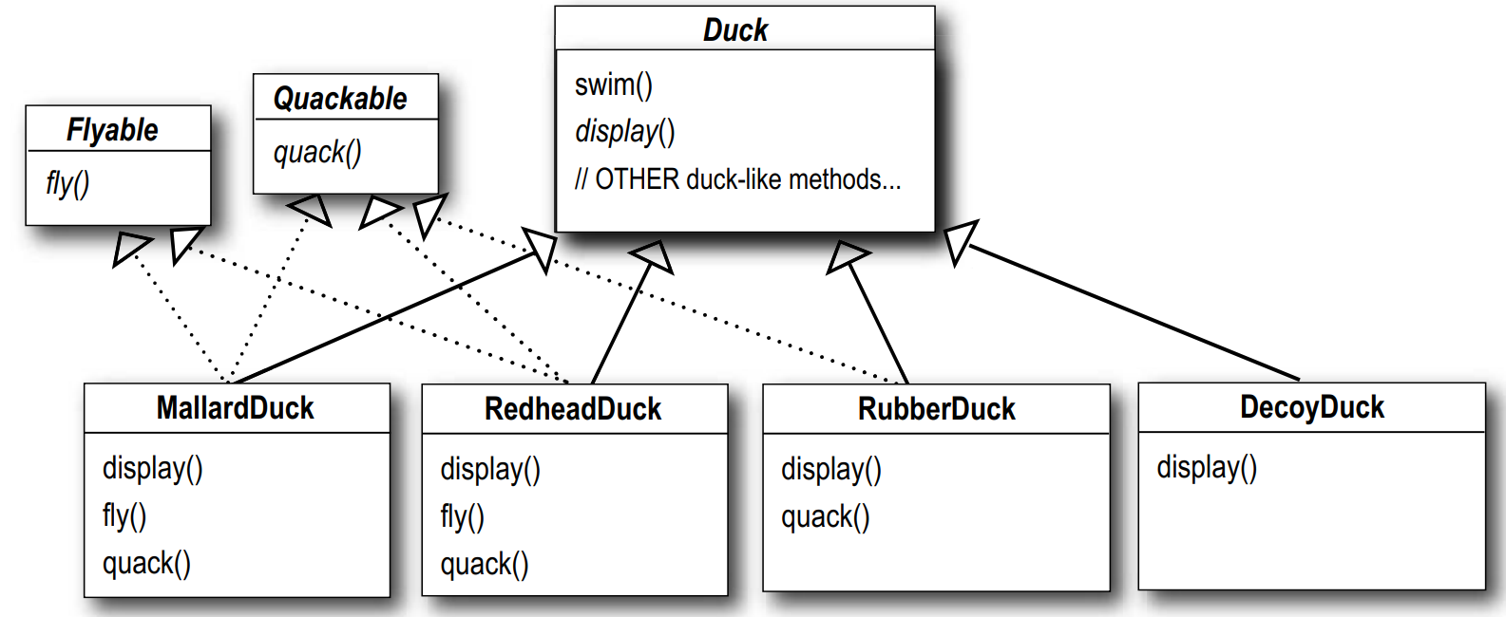
Sử dụng interface để giải quyết vấn đề của kế thừa

Slide 6
Tách những nhánh hành động ra từng interface
Hành động bay, kêu tách ra thành các interface khác nhau
các class con implement và handle các hành động đó.
Nhưng có vấn đề cực lớn.
VD1: Nếu ta có nhiều class(khoảng trên 40) implement và handle hành động bay. Có 1 yêu cầu thanh đổi 1 chút hành động bay → ta phải thay đổi 40 class đó → mất nhiều thời gian, công sức và rễ gây ra bug
VD2: nhiều class handle có sử lý giống nhau → code duplicate

Slide 7
Sử dụng kế thừa class sẽ gây ra dư thừa code
Sử dụng implement sẽ giải quyết được 1 phần của vấn đề(loại bỏ dư thừa code) nhưng làm mất đi tính tái sử dụng code

Slide 8
áp dụng strategy-pattern
Tạch những hành động riêng biệt ra khỏi abstract class và tạo các class mới tương ứng
sử dựng tính chất has - a

